Slide 1
การเสวนาแลกเปลี่ยนเรียนรู้ในรูปแบบชุมชนนักปฏิบัติ (CoP) RMUTL CoP KM TALK ๒๐๒๑
ด้านการพัฒนาสมรรถนะการปฏิบัติงานเพื่อตอบสนองยุทธศาสตร์
และพันธกิจของมหาวิทยาลัย
วันที่ ๒๙ เมษายน ๒๕๖๔

Slide 2
กองกลาง มทร.ล้านนา
“เทคนิคการให้บริการอย่างมีประสิทธิภาพ
เพื่อพัฒนาสู่ความเป็นเลิศ”

Slide 3
วัตถุประสงค์
๑) เพื่อส่งเสริมให้องค์กรใช้การจัดการองค์ความรู้เป็นเครื่องมือสนับสนุนการปฏิบัติงาน
๒) เพื่อให้มีการแลกเปลี่ยนเรียนรู้เกี่ยวกับแนวทางการปฏิบัติงานที่ดี
๓) เพื่อหาแนวทางแก้ไขปัญหาและข้อเสนอแนะในการปรับปรุงการปฏิบัติงานด้านงานยานพาหนะของกองกลาง

Slide 4
การดำเนินงาน
กองกลางมีการระดมความคิดเห็น โดยมีการจัดประชุมหารือร่วมกันภายในหน่วยงาน เพื่อร่วมกันวิเคราะห์ปัญหาที่เกิดจากการปฏิบัติงาน แลกเปลี่ยนเรียนรู้และประสบการณ์จากการปฏิบัติงานร่วมกัน ซึ่งได้นำประเด็นการพัฒนาการให้บริการงานยานพาหนะมาใช้เป็นกรณีศึกษา เพื่อนำมาใช้ในการพัฒนาและปรับปรุงแนวทางการปฏิบัติและสามารถสื่อสารให้ผู้รับบริการปฏิบัติตามระเบียบและขั้นตอนการขอใช้รถยนต์ราชการของมหาวิทยาลัยได้อย่างถูกต้อง

Slide 5
การดำเนินงาน

Slide 6
แบบฟอร์มขออนุญาตใช้รถราชการ

Slide 7
ระบบจองรถราชการออนไลน์ มทร.ล้านนา (https://reserve.rmutl.ac.th)

Slide 8
ระบบจองรถราชการออนไลน์ มทร.ล้านนา (ต่อ)

Slide 9
แบบขออนุญาตใช้รถราชการ จากระบบจองรถราชการออนไลน์

Slide 10
แบบประเมินผลการปฏิบัติงานของพนักงานขับรถ มทร.ล้านนา

Slide 11
ตัวอย่าง QR Code แบบประเมินความพึงพอใจการใช้บริการยานพาหนะ

Slide 12
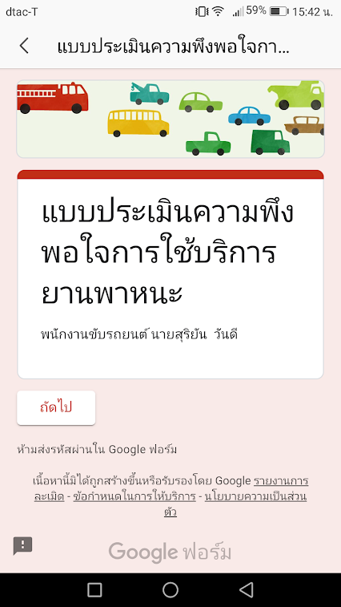
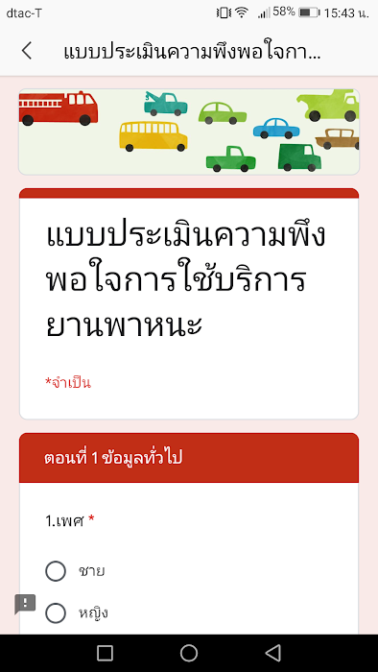
แสดงตัวอย่าง การกรอกแบบประเมินความพึงพอใจการบริการยานพาหนะ

Slide 13
ผลสัมฤทธิ์
การเรียนรู้จากประสบการณ์แล้วนำมาประยุกต์ใช้ได้อย่างเหมาะสม
มีการสนับสนุนและผลักดันจากหน่วยงานและผู้บริหาร
มีการตระหนักถึงความสำคัญในการใช้องค์ความรู้ต่อการพัฒนาองค์กรของบุคลากร
สามารถนำเทคโนโลยีสารสนเทศมาประยุกต์ใช้และพัฒนาการทำงานให้เกิดประโยชน์
ลดการใช้ทรัพยากร

Slide 14
ปัจจัยแห่งความสำเร็จ
ผู้รับบริการให้ความร่วมมือและให้ความสำคัญในการประเมินความพึงพอใจการขอใช้บริการยานพาหนะกองกลางผ่าน QR Code
ความร่วมมือของบุคลากรของกองกลางทุกคน
ความร่วมมือของบุคลากรของพนักงานขับรถทุกคน
ผู้ปฏิบัติหน้าที่งานยานพาหนะ นำข้อมูลที่ได้จากแบบประเมินความพึงพอใจการขอใช้บริการยานพาหนะกองกลาง นำมาวิเคราะห์รายงานสรุปผลรวมทั้งข้อเสนอแนะนำ เสนอต่อผู้อำนวยการกองกลาง เพื่อนำมาพัฒนาปรับปรุงการให้บริการก่อให้เกิดประสิทธิภาพและประสิทธิผล เพื่อให้ผู้รับบริการเกิดความพึงพอใจและประทับใจสูงสุด

Slide 15
ปัญหาและอุปสรรค
ผู้ใช้บริการมีความเร่งรีบ ทำให้ไม่สามารถประเมินความพึงพอใจได้ หรือโทรศัพท์เคลื่อนที่ไม่รองรับการสแกน QR Code
ผู้ใช้บริการไม่คุ้นชินหรือไม่เคยทำ
ระบบ Internet ไม่เสถียรหรือไม่มี Internet
การตรวจสอบการใช้รถราชการจากหน่วยงานภายนอก จำเป็นต้องใช้กระดาษ
ซึ่งถือเป็นข้อจำกัด ทำให้การใช้งานระบบออนไลน์ไม่สามารถทำได้ทั้งหมด

Slide 16
ข้อเสนอแนะและแนวทางการพัฒนา
ควรมีการพัฒนางานอย่างต่อเนื่อง เพื่อให้งานมีประสิทธิภาพและเกิดประโยชน์สูงสุด เช่น
การขอใช้รถราชการ
พัฒนาให้สามารถใช้ลายเซ็นต์อิเล็กทรอนิกส์ ทั้งนี้อาจต้องหารือหน่วยงานภายนอก ที่เข้ามาตรวจสอบ
การนำ QR Code มาแบบประเมินความพึงพอใจการใช้บริการยานพาหนะ
ควรมีการปรับปรุงคำถามในแบบประเมินความพึงพอใจให้สามารถใช้ได้จริง

